Slide 1
Как устроен рай: «Книга Рая» Ицика Мангера
Александра Полян
Мария Каспина
04.12.2019

Slide 2
Ицик Мангер (1901-1969)

Slide 3
Вавилонский талмуд, трактат Нида 30 б
וכיון שבא לאויר העולם בא מלאך וסטרו על פיו ומשכחו כל התורה כולה שנאמר (בראשית ד, ז) לפתח חטאת רובץ
Когда зародыш приходит в этот мир, приходит ангел и шлепает его по рту, чтобы он забыл всю Тору, как сказано: «У порога грех лежит» (Берешит 4:7) (т.е. – когда человек входит в мир, он немедленно оказывается подвержен греху, поскольку он утрачивает все знания Торы)

Slide 4
И.Й. Линецкий. «Хасидский мальчик. Жизнеописание польского еврея: от рождения до погибели».
Конечно, я буду вечно оплакивать ту мрачную минуту, когда меня вырвали из рая, где я сидел на вечном кесте, и мне пришлось свалиться с такого светлого, широкого неба и попасть в мрачный, узкий живот, мучиться там смертной мукой девять месяцев, а потом вести не жизнь, а долгую тяжелую агонию… Один Бог знает, доколе и почему… Ну да, Тора. То, чему меня учил ангел у мамы в животе, скрасило мое мрачное существование там, но, к сожалению, этот ангел был большим любителем поспать…

Slide 5
«Польский мальчик»: кто живет в раю
Герой, Ицхок, видит у матери амулеты для рожениц с изображением праотцов и праматерей, с текстом псалма «Шир а-майлэс»]:
Мне это было странно и в то же время приятно: всю эту компанию я лично знал в раю, а «Шир а-майлэс» я не раз слышал там на концертах из уст самого царя Давида, с хором ангелов служения…

Slide 6
«Польский мальчик»: кого нет в раю
Мне было даже очень удивительно: почему в раю я ни разу не слышал слов «ребе», «магид», «гитэр ид» и т.д.? Вот уж вопрос так вопрос! Может, их отправили в ад, исправлять польских нерях?

Slide 7
«Польский мальчик»: трудности перевода
[Герой пытается прочитать, что написано на родильных амулетах матери]
А что значит нижняя строка? Хоть разорвись – не пойму ни слова. Бред какой-то: на том свете я знал все семьдесят языков назубок! И был вроде филолога. А это что? Был бы хоть татарский или турецкий – я бы хоть что-нибудь понял…

Slide 8
Лантух
Лавочник ехал ночью по дороге и увидел лежащего у обочины теленка. Лавочник взвалил его на телегу и двинулся дальше. Когда пропели петухи, теленок высунул язык и улетел
(м. Ливнхоф, Лифляндия; Kagan 1938: 182, № 103).
Рэб Бер шел через лесок, ему попалась по пути овечка. Взвалив ее на плечи, рэб Бер пошел дальше, чувствуя, что с каждым шагом ноша становится все тяжелее. Наконец, тяжесть оказалась непосильной и еврей хотел уж было свалить овцу с плеч, но тут она сама спрыгнула на землю, и рэб Бер увидел, что вместо ножек у нее ручки, которыми она машет и смеется ему в лицо. Рэб Бер схватился за цицит, произнес "Шма" и нечистый исчез
(м. Соник, окрестности Львова; Kagan 1938: 186, № 113).

Slide 9
Вавилонский Талмуд, трактат Шаббат 31 а
Еще рассказ об иноверце, который пришел к Шаммаю. Сказал ему: — Обрати меня с условием, что обучишь всей Торе, пока я буду стоять на одной ноге. Прогнал его Шаммай попавшимся под руку строительным метром. Пошел иноверец к Гиллелю, и тот обратил его, сказав: — Что тебе ненавистно, того и ближнему не причиняй, в этом вся Тора, а остальное — комментарий к ней. Иди и учись.
שוב מעשה בנכרי אחד שבא לפני שמאי אמר לו גיירני ע"מ שתלמדני כל התורה כולה כשאני עומד על רגל אחת דחפו באמת הבנין שבידו בא לפני הלל גייריה אמר לו דעלך סני לחברך לא תעביד זו היא כל התורה כולה ואידך פירושה הוא זיל גמור:

Slide 10
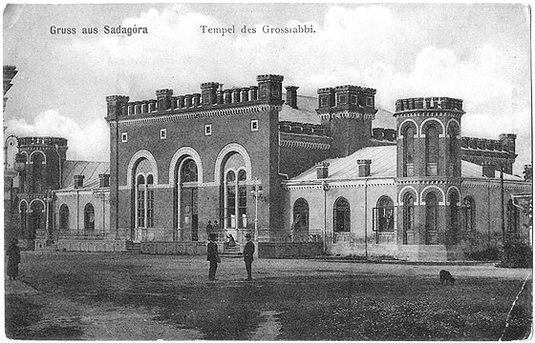
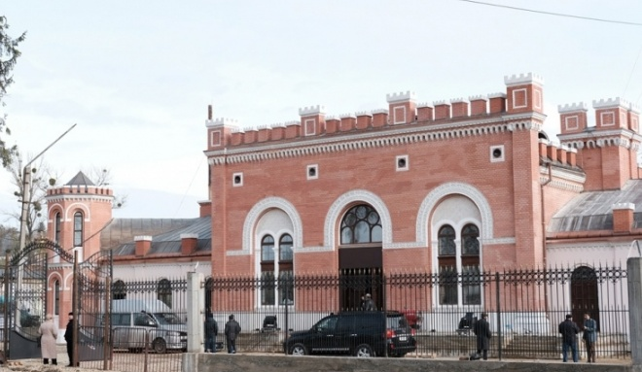
Цадики.
Двор Исраэля Фридмана,
Ружинского ребе, в
Садгоре (Черновицкая область)

Slide 11
Шорабор и Левиафан
Иов 40:10-27
10 Вот бегемот, которого Я создал, как и тебя; он ест траву, как вол; 11 вот, его сила в чреслах его и крепость его в мускулах чрева его; 12 поворачивает хвостом своим, как кедром; жилы же на бедрах его переплетены; 13 ноги у него, как медные трубы; кости у него, как железные прутья; 14 это — верх путей Божиих; только Сотворивший его может приблизить к нему меч Свой; 15 горы приносят ему пищу, и там все звери полевые играют; 16 он ложится под тенистыми деревьями, под кровом тростника и в болотах; 17 тенистые дерева покрывают его своею тенью; ивы при ручьях окружают его; 18 вот, он пьет из реки и не торопится; остается спокоен, хотя бы Иордан устремился ко рту его.

Slide 12
Шорабор и Левиафан
19 Возьмет ли кто его в глазах его и проколет ли ему нос багром? 20 Можешь ли ты удою вытащить левиафана и веревкою схватить за язык его? 21 Вденешь ли кольцо в ноздри его? проколешь ли иглою челюсть его? 22 Будет ли он много умолять тебя и будет ли говорить с тобою кротко? 23 Сделает ли он договор с тобою, и возьмешь ли его навсегда себе в рабы? 24 Станешь ли забавляться им, как птичкою, и свяжешь ли его для девочек твоих? 25 Будут ли продавать его товарищи ловли, разделят ли его между Хананейскими купцами? 26 Можешь ли пронзить кожу его копьем и голову его рыбачьею острогою? 27 Клади на него руку твою, и помни о борьбе: вперед не будешь.

Slide 13
Иов 40:30 (41:6) יִכְר֣וּ עָ֭לָי/ו חַבָּרִ֑ים יֶ֝חֱצ֗וּ/הוּ בֵּ֣ין כְּֽנַעֲנִֽים׃
Кто может отворить двери лица его? круг зубов его – ужас (синод)
Купят ли у тебя его рыбаки, разрежут ли на куски и продадут ли его купцам?

Slide 14
Вавилонский Талмуд, трактат Бава Батра 75-а
אמר רבה א"ר יוחנן עתיד הקב"ה לעשות סעודה לצדיקים מבשרו של לויתן שנאמר (איוב מ, ל) יכרו עליו חברים ואין כרה אלא סעודה שנאמר (מלכים ב ו, כג) ויכרה להם כרה גדולה ויאכלו וישתו ואין חברים אלא תלמידי חכמים שנאמר (שיר השירים ח, יג) היושבת בגנים חברים מקשיבים לקולך השמיעני
Сказал Рабба со слов Рабби Иоханана, в будущем Святой, да благословен Он, сделает трапезу для праведников из мяса Левиафана, как сказано: «хаббарим сделают трапезу из него» : Иов 40:30), а «кера» значит трапеза, как сказано: «И приготовил им большой обед («кера»), и они ели и пили» (2 Царств 6:23) А хаббарим значит не что другое, кроме как мудрецы Торы, как сказано: «Там, где ты сидишь в саду, друзья (хаверим) твой голос слышат, Дай же голос твой и мне услышать!»(Песнь Песней 8:13). (мудрецы слышат голос Бога)

Slide 15
Мидраш Ваикра раба, 13:3
אָמַר רַבִּי יוּדָן בְּרַבִּי שִׁמְעוֹן כָּל בְּהֵמוֹת וְלִוְיָתָן הֵן קֶנִיגִין שֶׁל צַדִּיקִים לֶעָתִיד לָבוֹא, וְכָל מִי שֶׁלֹּא רָאָה קֶנִיגִין שֶׁל אֻמּוֹת הָעוֹלָם בָּעוֹלָם הַזֶּה, זוֹכֶה לִרְאוֹתָהּ לָעוֹלָם הַבָּא, כֵּיצַד הֵם נִשְׁחָטִים, בְּהֵמוֹת נוֹתֵץ לַלִּוְיָתָן בְּקַרְנָיו וְקוֹרְעוֹ, וְלִוְיָתָן נוֹתֵץ לַבְּהֵמוֹת בִּסְנַפִּירָיו וְנוֹחֲרוֹ.
וַחֲכָמִים אוֹמְרִים זוֹ שְׁחִיטָה כְּשֵׁרָה הִיא
Сказал рабби Йудан от имени рабби Шимона – и Бегемот, и Левиафан – они два борца перед праведниками в будущем. А каждый, кто не видел вражду народов мира в этом мире, удостоится увидеть мир грядущий. Во время их шхиты бык порвет левиатана своими рогами и разорвет его. А Левиафан побьет быка своими острыми плавниками и вспорет его. И сказали мудрецы, что такая шхита кошерна.

Slide 16
Махзор, рукопись 12 в. Гамбург

Slide 17
A Sudenyu (Mlotek, Pearls of Yiddish Song, p.170)
- Zog zhe, rebenyu! | Скажи нам, ребеню,
Vos vet zayn, as Meshiakh vet kumen? | Что случиться, когда придет Машиах?
- Az Meshiakh vet kumen | Когда Машиах придет,
veln mir makhn a sudenyu. | мы сделаем пир
- Vos veln mir esn oyf der sudenyu? | - А что мы будем есть на той трапезе?
- Dem shor habor mitn levyosn, | - Дикого быка (Шорабора) и Левиафана,
Dem shor habor mitn levyosn veln mir esn | Мы будем есть Дикого быка (Шорабора) и Левиафана,
oyf der sudenyu! | на той трапезе!

Slide 18
Ангел Смерти
ВТ, Авода Зара. 20 б
אמרו עליו על מלאך המות שכולו מלא עינים בשעת פטירתו של חולה עומד מעל מראשותיו וחרבו שלופה בידו וטיפה של מרה תלויה בו כיון שחולה רואה אותו מזדעזע ופותח פיו וזורקה לתוך פיו ממנה מת ממנה מסריח ממנה פניו מוריקות קרן זוית הואי
«Об Ангеле смерти передают, что все его существо покрыто бесчисленными глазами, и, когда бьет час смерти больному, он становится у изголовья умирающего с обнаженным мечом, на острие которого висит капля желчи. Увидев его, больной от страха открывает рот; этим моментом пользуется ангел смерти и бросает умирающему в рот смертоносную каплю. От нее человек умирает, лицо его желтеет и весь он разлагается»

Slide 19
Колыбельные
Рожинкес мит мандлен
ראָזשינקעס מיט מאַנדלען Изюм с миндалём" - популярная народная песня. Слова и музыка Авраама Гольдфадена. Написана в 1880 году.
Колыбельная из последнего акта оперы "Шуламис" ("Суламифь").
Под колыбелькой Иделе
Стоит чисто-белая козочка.
Козочка ездила торговать.
Это будет и твоё ремесло.
Изюм с миндалём…
Спи же, Иделе, спи.

